Slide 1
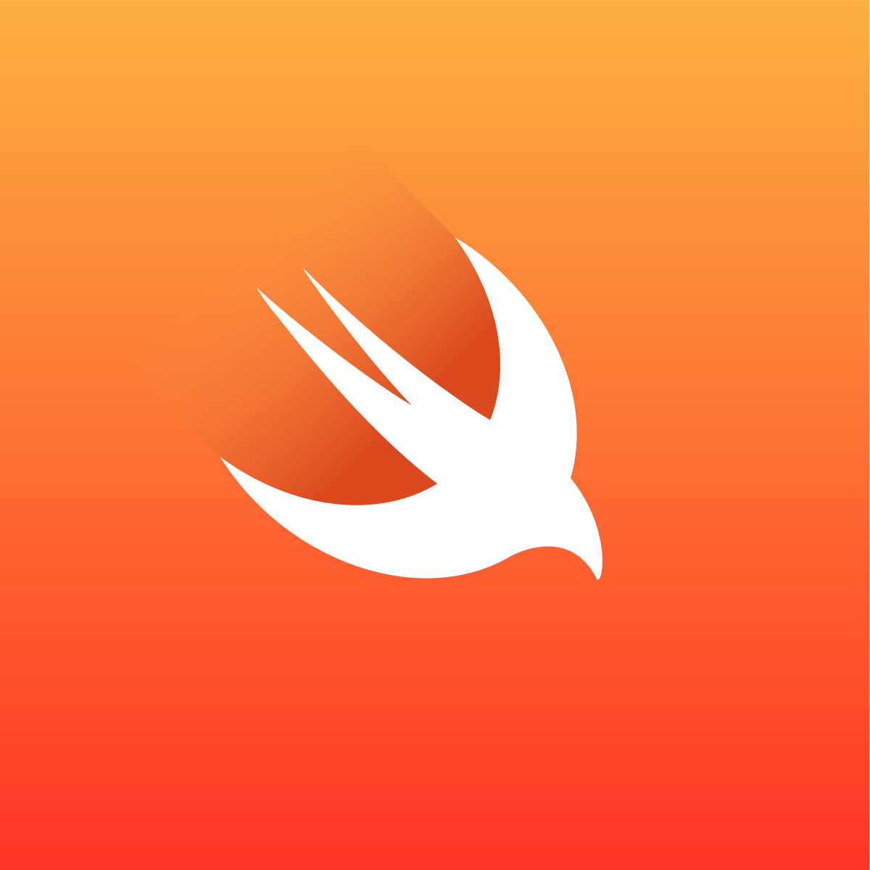
Добро пожаловать в Swift

Slide 2
Основное:
Класс языка | мультипарадигмальный( протоколо-ориентированный, объектно-ориентированный, функциональный, императивный)
Появился в | 2014
Автор | Крис Латтнер и Apple
Расширение файлов | .swift
Выпуск | Версия 4.0 (2017-09-19; 77 дней назад)
Основные реализации: | LLVM
Испытал влияние | Objective-C, C++, Kotlin, Java, Rust, Scala, Python, Ruby, Smalltalk, Groovy, язык D
Лицензия | с версии 2.2 Open Source(Apache 2.0 with a Runtime Library Exception)
ОС | macOS, iOS, tvOS, watchOS, Linux
Сайт | swift.org

Slide 3
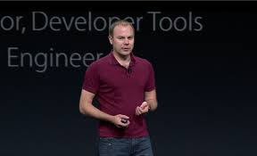
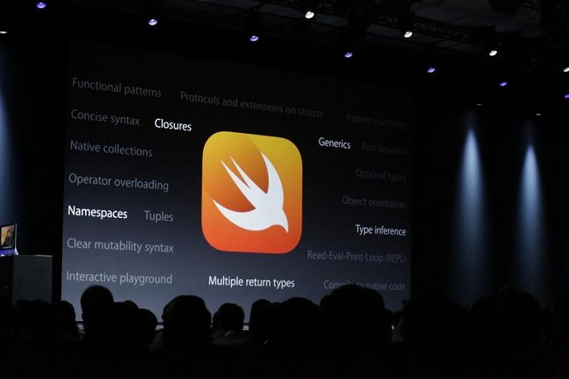
История Создания
Крис Латтнер потратил полтора года на создание нового языка программирования. В течение этого времени он не рассказывал о своей работе никому, даже в кругу близких друзей.

Slide 4
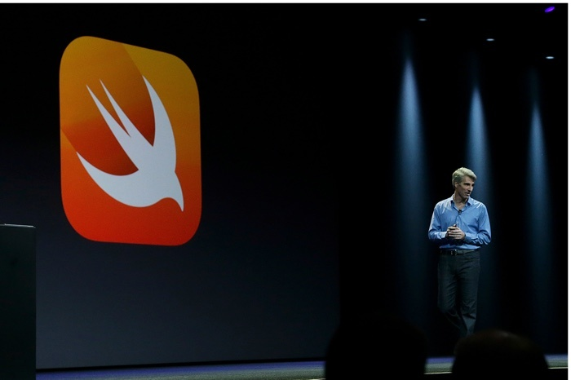
Выход в свет
Разработчики зааплодировали, когда Крейг Федериги, вице-президент Apple по разработке программного обеспечения, начал неожиданное представление нового языка после представления операционных систем OS X и iOS 8.

Slide 5
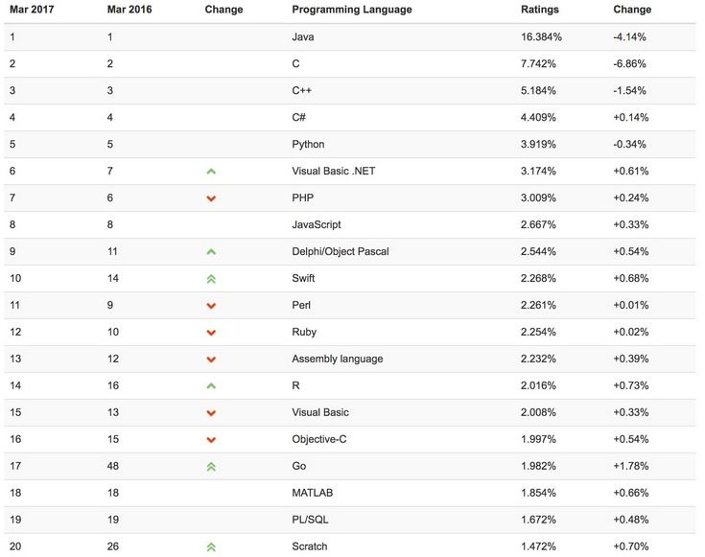
Рейтинг

Slide 6
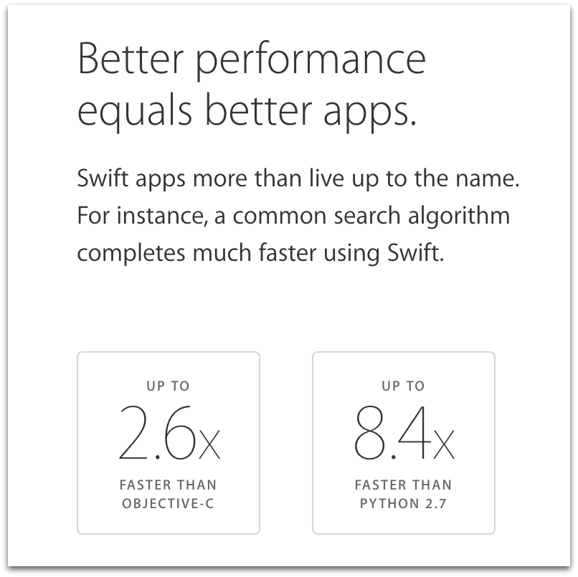
Почему Swift быстрее других языков?
Apple хвастается тем, что Swift до 2.6 раз быстрее, чем Objective-C, и на 8,4 раза быстрее, чем Python 2.7. Думаю, что вопроса почему нужно заботиться о быстром выполнении кода не возникает — и так должно быть понятно, что более быстрый код работает более эффективно и плавно, что позволяет пользователю получилось удовольствие от взаимодействия с устройством.

Slide 7

5 причин выучить Swift
Swift легче поддерживать
Swift более читаемый
Swift не требует много кода
Swift быстрее
Swift безопаснее

Slide 8
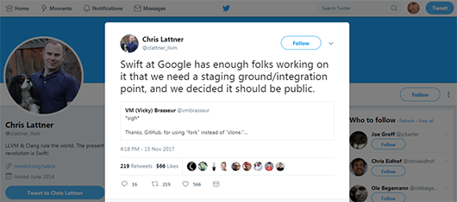
Твит Латтнера о намерениях Google
Вскоре после того, как исходники Swift были выложены в открытый доступ, представители трех крупных компаний — Google, Facebook и Uber — встретились в Лондоне для обсуждения нового языка. The Next Web сообщает, что Google планирует использовать Swift в качестве основного языка для Android.

